Slide 1
Testorni ishlatish. Testor yordamida qarshilig, kondisator, diod, tranzistor va tiristorlarni o’lchash
Testordan to’g’ri foydalanishni o’rgatish
Asboblarni tekshirishni o’rganish

Slide 2
Testorlar elektr va elektronika soxasida juda katta axamiyatga ega bo’lgan aspobdir. Ular bo’lmasa sxemani tekshira olmaymiz, elementni tekshira olmaymiz, xatolikni topa olmaymiz. Hulosa qilib aytganda testorlarsiz elektr va elektronika soxasini tasavvur qilib bo’lmaydi

Slide 7
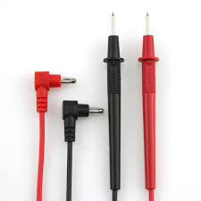
Bu testorlar universal testor bo’lib ozgaruvchan va o’zgarmas tok, kuchlanish va quvvatni o’lchaydi

Slide 8
Testor yordamida o’zgarmas kuchlanishni o’lchash

Slide 9
Testor yordamida o’zgaruvchan kuchlanishni o’lchash

Slide 10
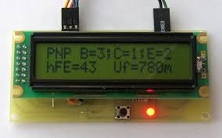
O’zgarmas tok va kuchlanishni o’lchaydigan testorlar

Slide 11
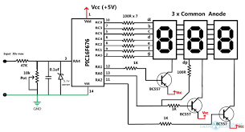
O’zgarmas tok va kuchlanishni birdaniga o’lchaydigan testorlar

Slide 12
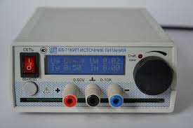
O’zgaruvchan tok kuchi va kuchlanishni o’lchaydigan testorlar

Slide 13
